Slide 1
CHIPS & CIRCUITS
MARIANNE, MAURITS EN HASINE

Slide 2
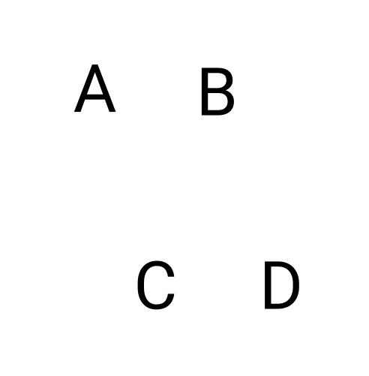
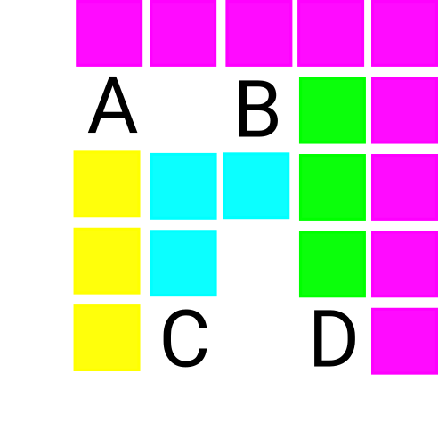
PROBLEEMSTELLING
Grid
Één punt op grid: vertex
Gates
Netlist
Meerdere lagen
Voorbeeld:
( B, C ) , ( C, A ) , ( D , B ) , ( A, D )
4 te leggen paden
4 gates

Slide 3

STATE SPACE
Gegevens:
Afmetingen grid: 17 X 18 X 8 Grootte netlist: 70 Aantal gates: 50 Mogelijke richtingen per vertex: ± 4
Ondergrens: = 1.004944*10¹⁰⁷
Bovengrens: 4^{17*18*8*70} = 4¹⁷¹³⁶⁰

Slide 4
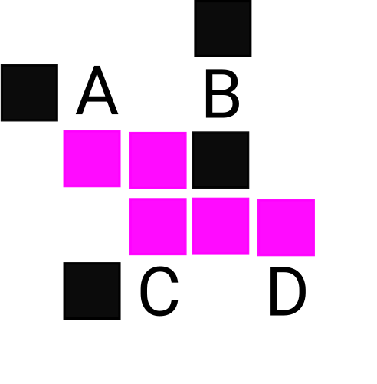
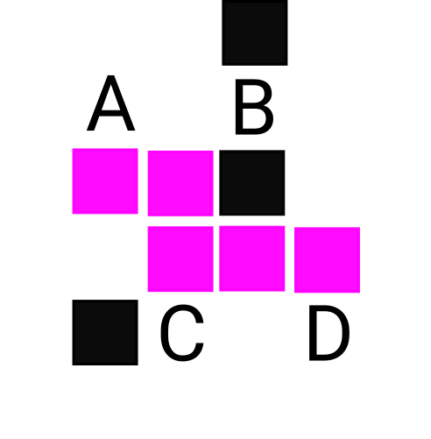

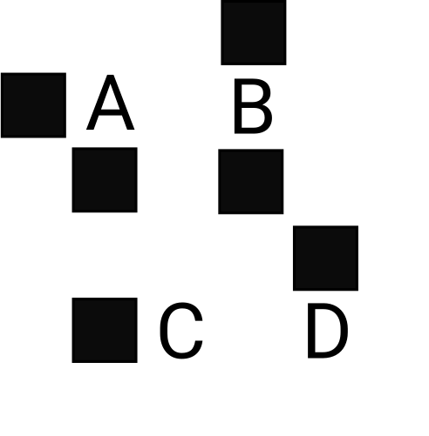
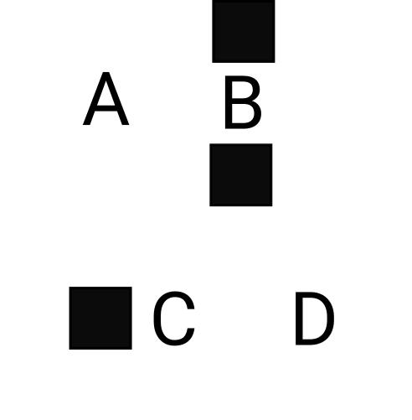
METHODE
Disconnect neighbors
Randomiseer netlist
Als gate n keer in netlist voorkomt:
Disconnect (random) n buren
Als pad van D → A: reconnect buren D en A
Vind kortste pad
Weer disconnect buren

Slide 5
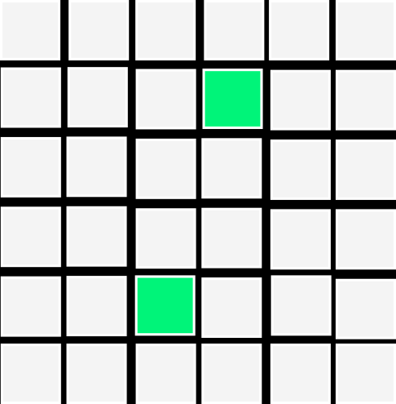

METHODE
Random Layers
Randomiseer netlist
Voor elk paar, leg een pad naar een willekeurige laag
Vind het kortste pad

Slide 6
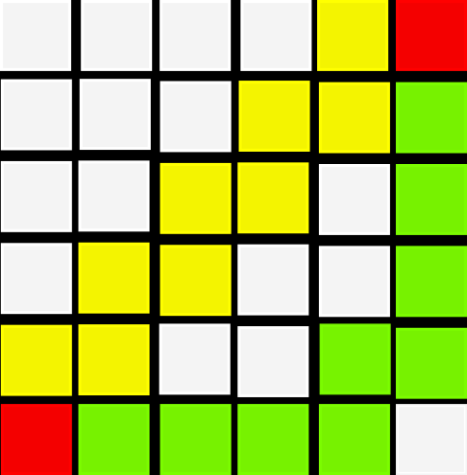
METHODE
Berekening paden: kortste pad
A* (Manhattan distance heuristiek)

Slide 7
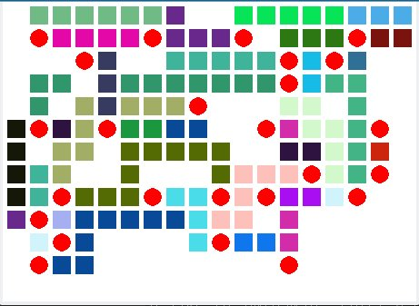

RESULTATEN
Disconnect neighbors
netlist 1

Slide 8
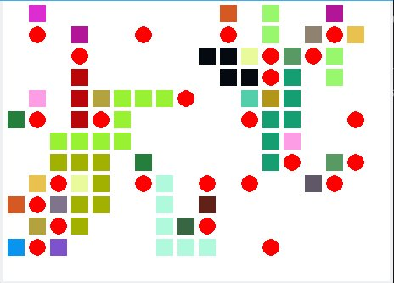
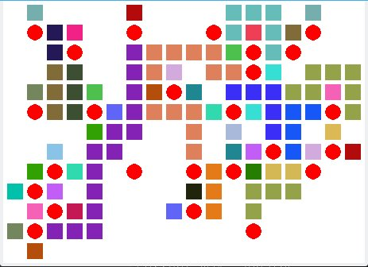
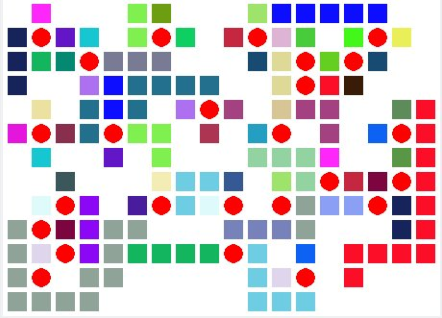
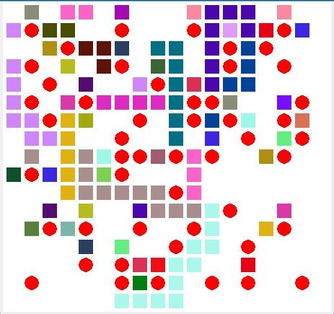
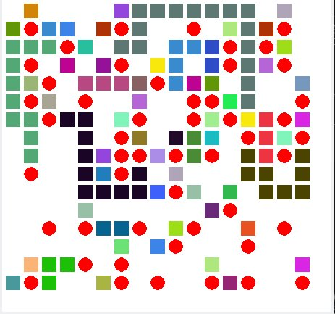
RESULTATEN
Random Layers
netlist 1 netlist 2 netlist 3
netlist 4 netlist 5
Notes:
cost 5 RL: 1493

Slide 9
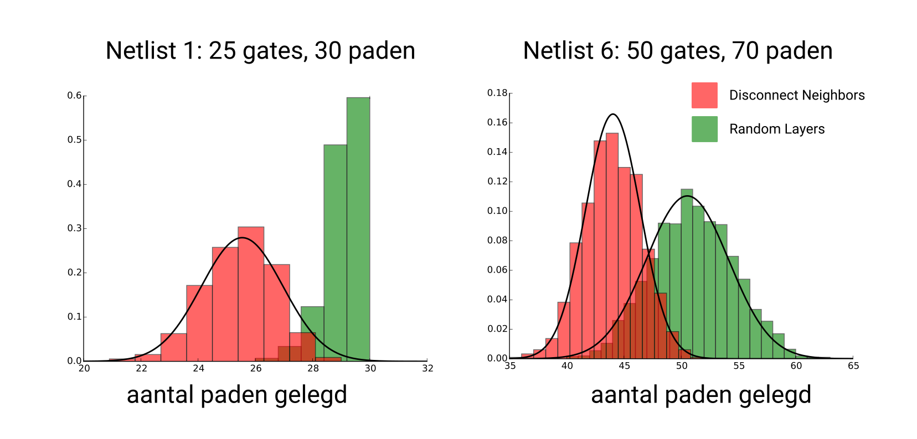
RESULTATEN
Vergelijken (2000 iteraties per algoritme per netlist)

Slide 10
RESULTATEN
Vergelijken (kosten)
netlist 1
Disconnect neighbors | ~350
Random Layer | ~580 (1.65x)

Slide 11
CONCLUSIE
Meeste netlists opgelost
Beste methode is de Random Layer methode
Belangrijk om gebruik te maken van alle lagen

Slide 12
DISCUSSIE
Optimalisatie
Hill climbing / simulated annealing
Andere manieren van paden leggen
Bias naar diepere lagen

Slide 13
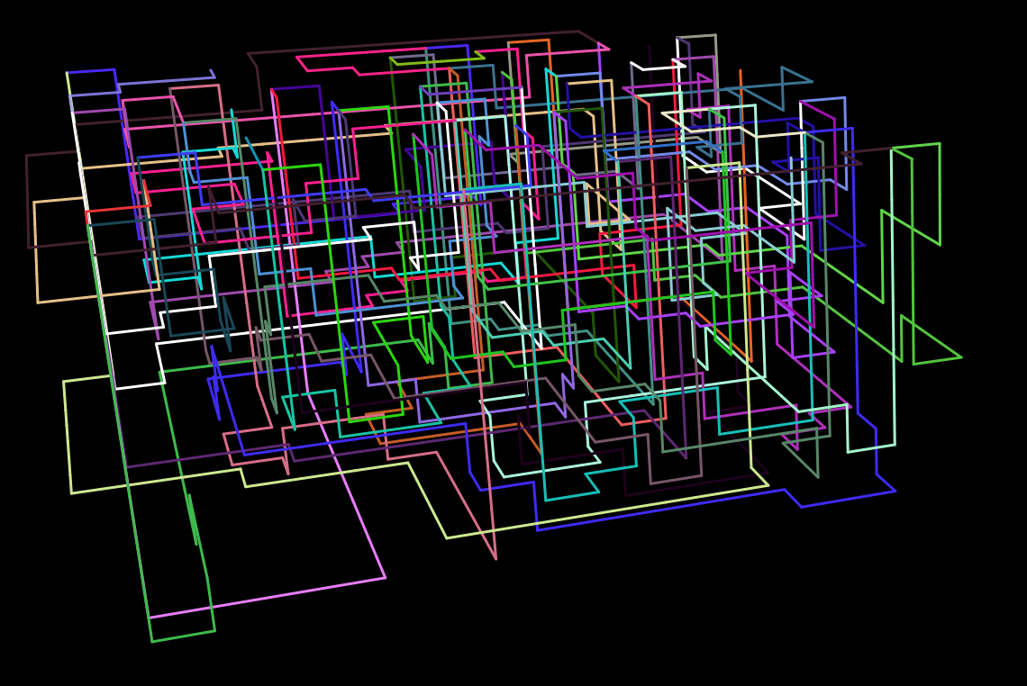
Vragen?

